Slide 1
Творческий отчёт учителя математики
МБОУ СОШ №4
Черменевой Галины Георгиевны

Slide 2
Тема:
Тестирование в школьном курсе математики и на элективных курсах.
Цели:
Овладение
конкретными
математическими
знаниями, необходимые
в практической
деятельности,
для изучения смежных
дисциплин, для
продолжение
образования.
Формирование
представлений об идеях
и методах математики,
о математике как о форме
описания и методе
познания
действительности.
Интеллектуальное
развитие учащихся,
характерных
для математической
деятельности и
необходимых
человеку для
полноценного
функционирования в
обществе.

Slide 3
Увеличение умственной нагрузки на уроках заставляет задуматься над тем, как поддерживать у учащихся интерес к математике? Как углублять знания в разных областях предмета в условиях уменьшения часов для преподавания математики в школе с 1 по 11 классы включительно?
Устойчивый интерес к математике формируется в 14 – 15 лет, поэтому в 8 – 10 классах учащиеся должны иметь равные условия для получения математического образования. Для учителей математики в первую очередь это связано с введением в старших классах профильного обучения. А также с Единым государственным экзаменом в 11 классе и новой формой аттестации в 9 классе. Школьный учитель не может не учитывать в своей работе те изменения, которые несёт с собой новый способ сдачи экзамена.
С 2001 года в стране проводится эксперимент по Единому государственному экзамену (часть А этого экзамена предлагается в виде тестов). Сейчас в России активно развивается национальная система тестирования.

Slide 4
Использование тестов при обучении.
ТЕСТЫ
Урок
Элективный
курс
Домашняя
работа
Итоговая
аттестация

Slide 5
Применение тестов
На уроке
Проверка домашней работы
Закрепление темы изученного материала
Проверка изученного материала
Контрольная работа

Slide 6
Результаты тестовой контрольной работы
2006 год Класс | Количество учащихся | Выполнили работу на: |  |  |  | % качества
 |  | «5» | «4» | «3» | «2»
5 кл. | 12 | 4 | 4 | 4 | - | 66
2007 год Класс | Количество учащихся | Выполнили работу на: |  |  |  | % качества
 |  | «5» | «4» | «3» | «2»
5 кл. | 17 | 3 | 9 | 5 | - | 70

Slide 7
Тесты имеют как сторонников, так и противников не только в научной среде, но и в среде учителей школ, т.к. перед учителем и руководителями учебных заведений встают одинаковые вопросы:
Как быстро подготовить учащихся к итоговым испытаниям?
Как эффективно внедрить тесты в учебный процесс?
Как отличить «хорошие» тесты от «плохих»?
Не упадёт ли уровень знаний учащихся, если их будут готовить только к написанию тестов?
Стремясь решить эти вопросы, в условиях общеобразовательной школы было обращено внимание на элективные курсы в 8 – 9 классах.

Slide 8
Для углубления знаний учащихся 9 классов мною разработаны и прошли экспертизу на городском экспертном совете программы трёх элективных курсов:
«Функции и графики», «Комбинаторика» и
«Экология глазами математика».
Внедрение в свою педагогическую практику компьютерных технологий позволило мне выполнить презентации двух курсов: «Функции и графики», «Экология глазами математика» в программе Microsoft PowerPoint и в 2007 учебном году по итогам анкетирования, увеличить на 12% количество учащихся, желающих заниматься предпрофильной подготовкой по математике.
В 2005-2007 годах апробированы два элективных курса, рекомендованные экспертным советом.
Опыт работы по теме: «Тестирование в школьном курсе математики и на элективных курсах» был представлен и одобрен на Атякшевских чтениях в 2007 году.

Slide 9
Тесты на элективном курсе
Этапы применения
проверка владения базовыми умениями
проверка усвоения нового материала
творческий отчёт
Тестовые задания можно включать на разных этапах элективного курса.
И ученикам нравится работать с тестами.
За их решение берутся не только хорошо подготовленные учащиеся, но и менее подготовленные, слабые.

Slide 10
«Функции и графики»
Данный курс является развитием системы ранее приобретённых программных знаний. Его цель – создать целостное представление о теме и расширить спектр задач, посильных для учащихся.
Успешное освоения курса помогает ученикам сдать экзамен по новой форме они приобретают умения (компетентности), которые позволят им быть успешными на следующей ступени обучения.

Slide 11
Анализ аттестационной работы
В 2005 – 2006 г.г. письменный экзамен по алгебре в 9 классе проводился более чем в 50 субъектах Российской Федерации по новой форме и в 2007 г. география проведения экзамена расширится ещё больше.
На экзамене с применением тестов тема «Функции» была представлена заданиями, направленными на проверку владения учащимися знаниями о конкретных изучавшихся функциях – линейной и квадратичной.
Практически у половины школьников отсутствуют обобщенные представления о графике линейной функции.
Девятиклассники ошибались в заданиях на чтение графика квадратичной функции, в геометрической трактовке записи типа f(-3) = 0, в определении промежутков знакопостоянства.
Но наибольшие трудности вызывало у учащихся определение промежутков возрастания, или убывания квадратичной функции.

Slide 12
Результаты Государственной (итоговой) аттестации в 9^{-х} классах по новой форме за 2007 г.

Slide 13
Результативность педагогической деятельности
Уровень обученности учащихся за последние 4 года по алгебре:
Учебный год | Класс | Успеваемость | Качество знаний
2004 - 2005 2005 - 2006 2006 - 2007 2007 - 2008 | 7Б 8Б 9Б 10 (I п/г) | 100 100 100 100 | 85% 92% 92% 82%

Slide 14
Результаты аттестации учащихся 11 классов по ЕГЭ.

Slide 15
Результаты аттестации учащихся 11 классов по ЕГЭ.
Год /оценка | 2 | 3 | 4 | Качество
2002-2003 | 16 | 51 | 33 | 33
2003-2004 | 8 | 58 | 34 | 34
2005-2006 | 5 | 45 | 50 | 50
На протяжении с 2003 года по 2006 качество обучения при выполнении ЕГЭ возрастает с 33% до 50%. Уменьшается и количество учеников получивших неудовлетворительную оценку с 3 до 1 ученика. Хотелось бы иметь и учащихся выполняющих работу на отлично, но задания части С всё более рассчитаны на математические классы.

Slide 16
Для жизненной самореализации, возможной продуктивной деятельности в нашем информационном мире, всё больше требует от любого человека – компетентности и мобильности. Выпускники, прошедшие школу Единого государственного экзамена, отнюдь не выглядят белыми воронами. Собранности, успешности в их учёбе и целеустремлённости, как правило, больше, чем у обычных учащихся. Это подтверждают результаты выпускников школы поступающих по результатам ЕГЭ в высшие или средние учебные заведения города и России.

Slide 17
Внеурочная деятельность по предмету.
Музей вычислительной техники:
в 2003-2004 оформлена и начала работу на неделе математики выставка, проведены экскурсии с 1 по 9 класс. Отзывами по экскурсиям стали рисунки ребят.
в 2006-2007 году обновлённую и пополненную новыми экспонатами посетили ученики 5-9 и 11 классов.

Slide 18
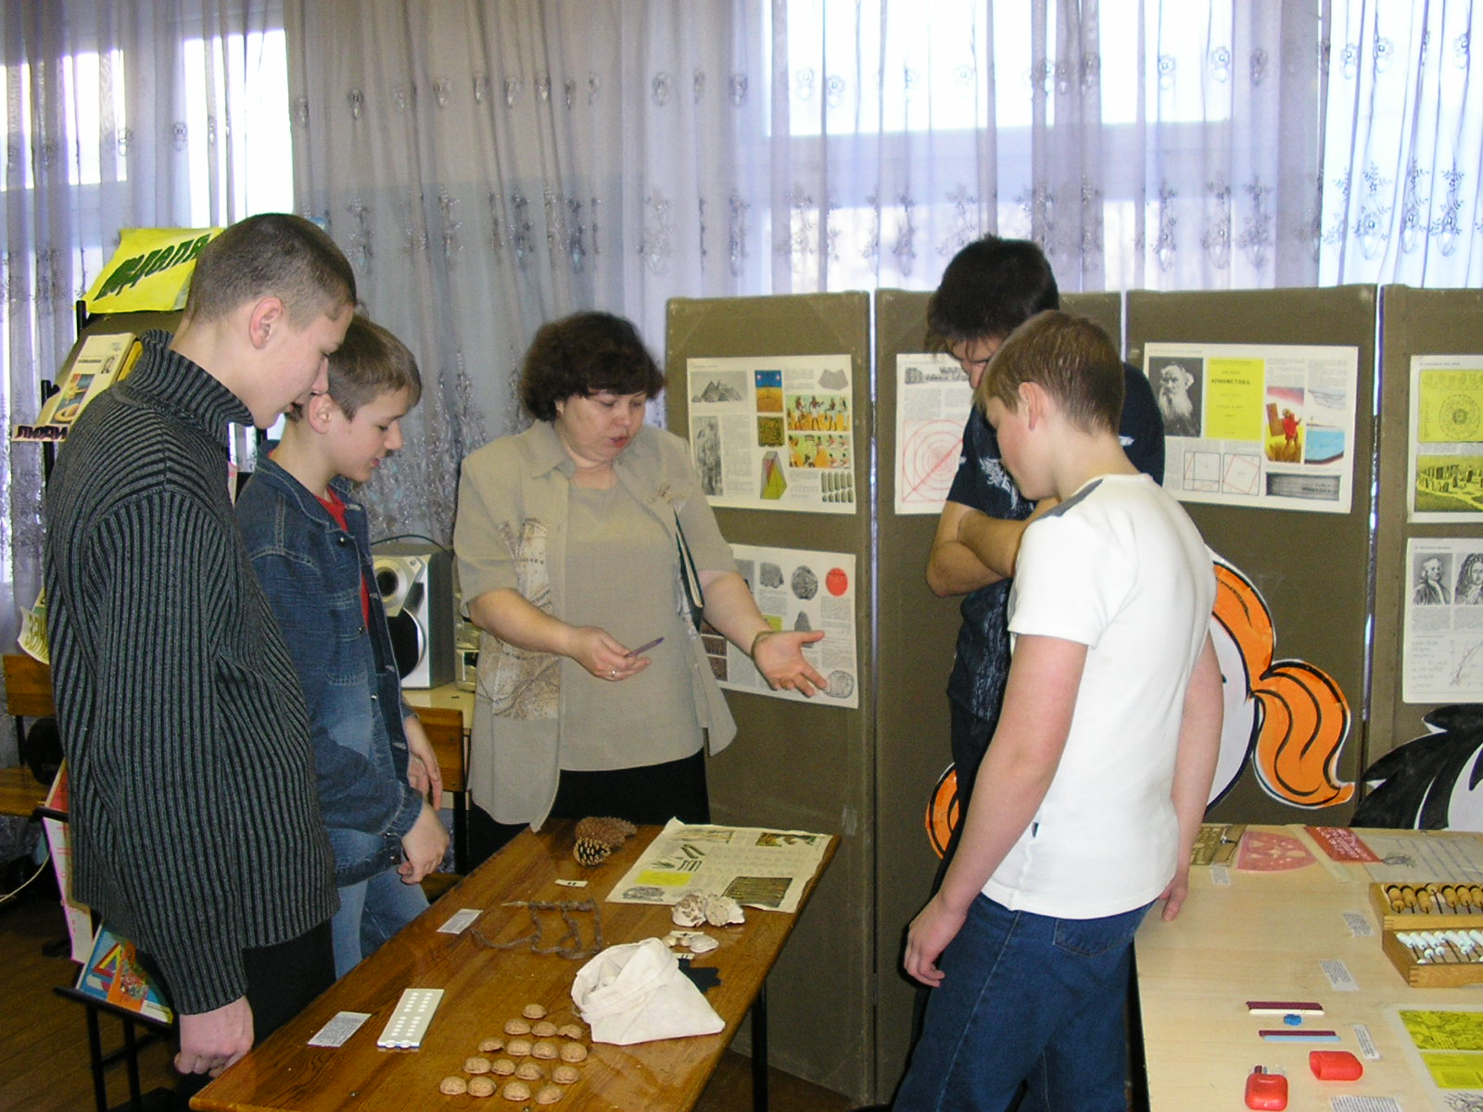

Slide 19
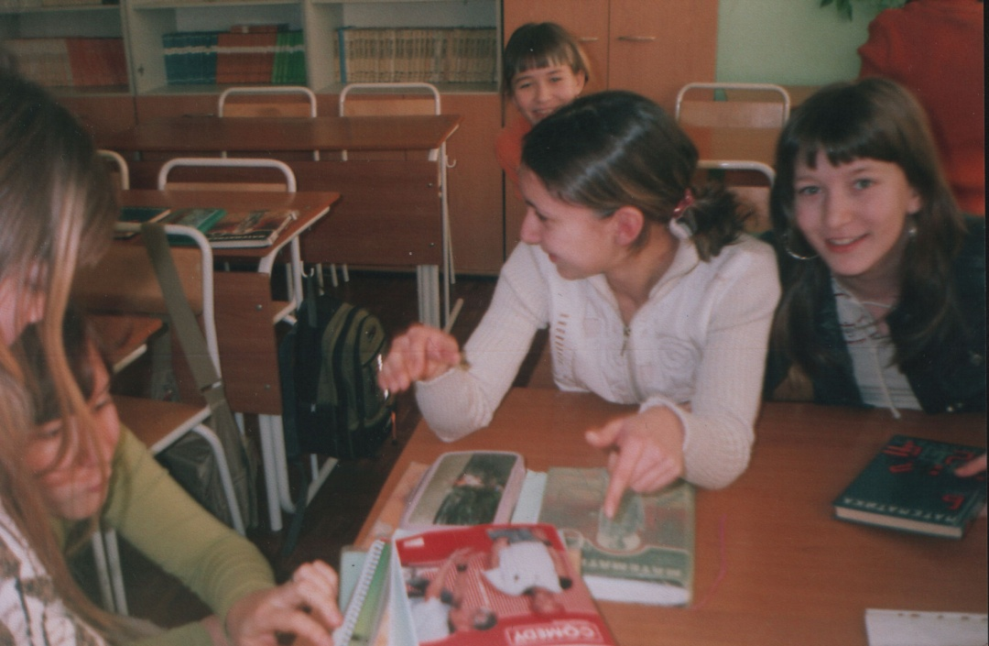
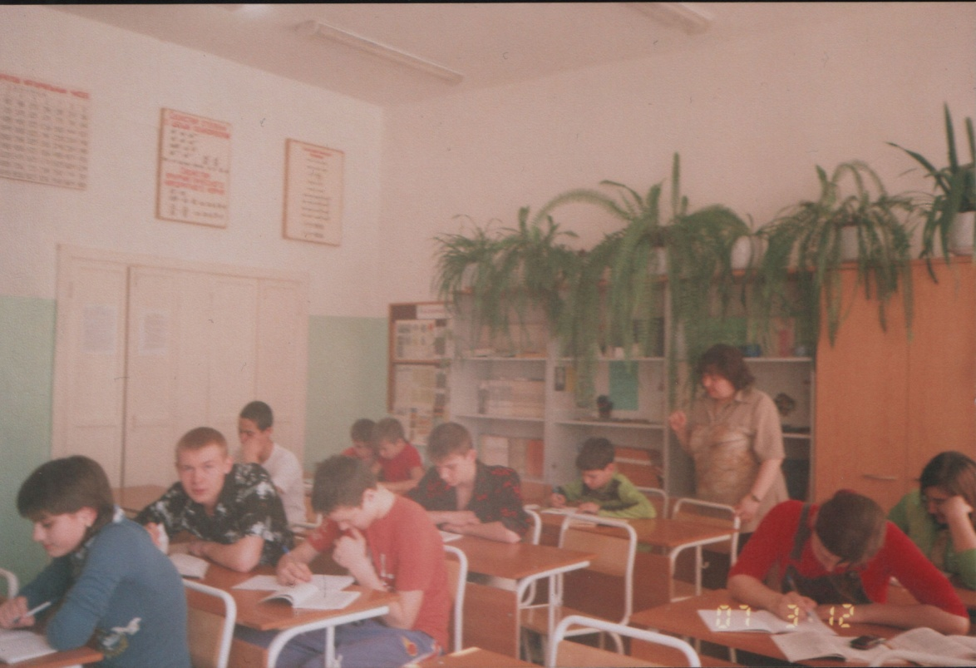
Школа полного дня
Повышаем качество образования
«Нам по этому учебнику задана домашняя работа??»

Slide 20
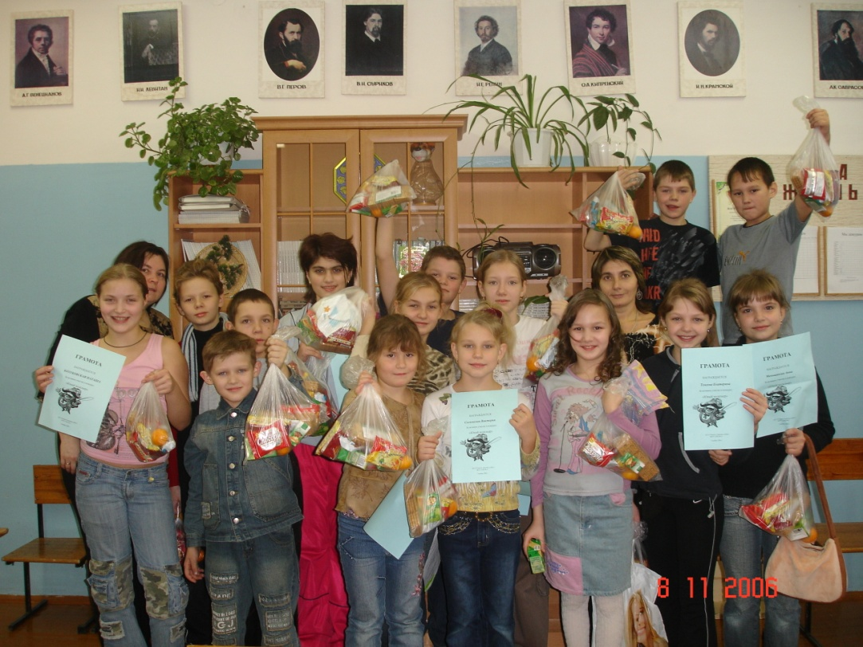
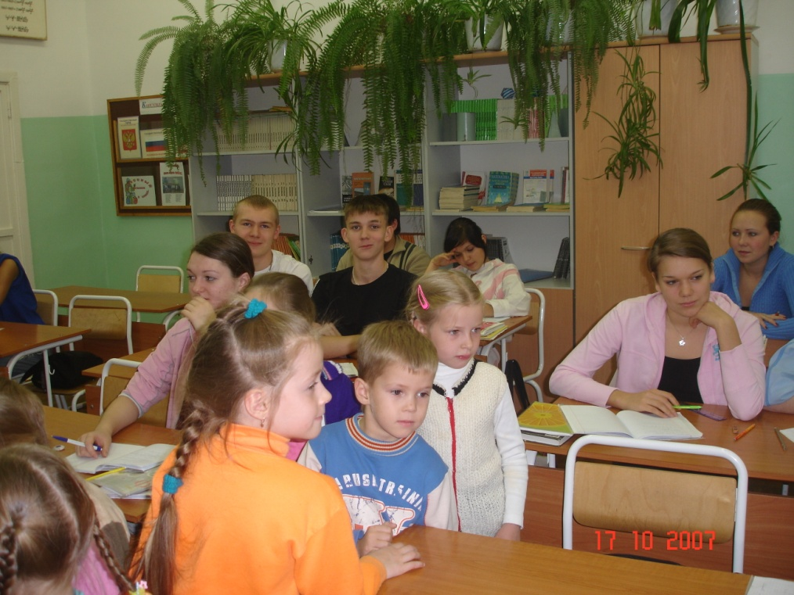
Воспитательная работа
На уроке алгебры
Школьный лагерь

Slide 21
СПАСИБО ЗА ВНИМАНИЕ!!!

